Slide 1
猜謎遊戲動動腦
開始

Slide 2

過年應該做什麼?
吃湯圓
發紅包
包粽子

Slide 3
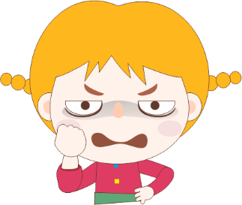
答錯了
重新

Slide 4


答對了你真力害！
掰掰！

